Slide 1
Подвижные фольклорные игры
Музыкальный руководитель ГБДОУ №22
Павлюк Ирина Анатольевна
Санкт-Петербург 2014

Slide 2
Цель: Знакомство детей с русскими народными играми Задачи: -воспитание любви к родному краю, -способствовать развитию физических качеств, -формировать представление о разнообразии фольклорных игр
Игры являются важным средством всестороннего развития и воспитания детей. Особое значение имеют народные подвижные игры, развивающие основные двигательные навыки, положительно влияющие на формирование здоровья подрастающего человека.
Веселая подвижная игра – это наше детство. Кто не помнит неизменных пряток, ловушек, салочек. Как они возникли? Кто придумал эти игры? Они созданы народом, так же как и сказки, и песни. Народные подвижные игры являются неотъемлемой частью художественного и физического воспитания.
Радость движения сочетается с духовным обогащением детей. Основным условием успешного внедрения народных игр в жизнь было и остается глубокое знание и свободное владение обширным игровым репертуаром.
Я считаю, что игра является наиболее удобной формой освоения движений. Дети дошкольного возраста на первый взгляд очень подвижны: они умеют ходить, бегать, скакать, лазать и усваивать новые движения. Однако в детской походке, беге, прыжках много неловкостей, незаконченных движений. Для устранения этих недостатков нужны занятия по физической культуре. Например, во всех играх «в змею», в играх, когда дети под песни и считалочки ходят по кругу в хороводах ,они охотно сосредотачивают свое внимание на красивой, ровной походке.
Не менее значительна роль народной игры и в умственном воспитании ребенка. Когда я показываю и объясняю движения, согласно правилам игры, стараюсь завязать отношения между детьми, учу воспринимать новые понятия, связывать словарные обозначения непосредственно с движениями .
Песни и стихи, сопровождающие народные игры, обогащают речь детей. Большое значение имеет обогащение детей новыми представлениями и понятиями, с которыми они знакомятся в народных играх.

Slide 4
«Мороз-красный нос»
Мороз-Красный нос
На противоположных сторонах площадки обозначают два дома, в одном из них располагаются играющие. Посередине площадки встает водящий - Мороз-Красный нос. Он говорит:
Я Мороз-Красный нос.
Кто из вас решится
В путь-дороженьку пуститься?
Играющие отвечают:
Не боимся мы угроз
И не страшен нам мороз.
После этого дети перебегают через площадку в другой дом. Мороз догоняет их и старается заморозить (коснуться рукой). Замороженные останавливаются на том месте, где их настиг Мороз, и стоят до окончания перебежки. После нескольких перебежек выбирают другого водящего.

Slide 6
«Горелки»
Горелки.
Играющие становятся в две колонны (парами, впереди - водящий). Все хором произносят:
Гори, гори ясно,
Чтобы не погасло.
Глянь на небо -
Птички летят.
Колокольчики звенят!
Раз, два, три - беги.
С последним словом дети, стоящие в последней паре, отпускают руки и бегут в начало колонны: один - слева, другой - справа. Водящий пытается поймать одного из них, прежде чем дети успевают встретиться и взяться за руки. Если водящему удается это сделать, то одного из детей он берет за руку и встает с ним в пару.

Slide 8
«Цепи кованые»
Русская игра «Цепи кованые»
Две шеренги детей, взявшись за руки, становятся друг против друга на расстоянии 15 – 20 м. Одна шеренга детей кричит: «Цепи, цепи, разбейте нас!». Другая спрашивает: «Кем из нас?». Первая, посовещавшись, отвечает: «Димой». Дима разбегается и старается разбить вторую шеренгу. Если разбивает, то уводит в свою шеренгу ту пару участников, которую он разбил. Если не разбивает, то встаёт в шеренгу, которую не смог разбить. Выигрывает та команда, где оказывается больше игроков.

Slide 10
«Жмурки»
Жмурки. Чертят на земле очень большой круг, а внутри него на оди­наковом расстоянии друг от друга делают ямки (будем называть их - норки) по числу участников игры. Определяют одного водящего, завязывают плотно ему глаза и ставят в центре круга, остальные занима­ют места в отведённых каждому участнику норках. Водящий прибли­жается к игроку, чтобы вслепую поймать его. Тот, не выходя из своей норки, старается увернуть­ся от него, то наклоняясь, то приседая. Водящий должен не только просто поймать, но узнать наощупь и назвать игрока по имени. Если он правиль­но назовет имя пойманного, участники игры говорят: «Открой глаза!» - и водящим теперь становится пойманный. Если же имя будет названо неправильно, то другие игроки, не произнося ни единого слова, делают несколько громких хлопков, давая этим понять, что водящий ошибся, и игра продол­жается дальше. Игроки могут меняться норками, прыгая только на одной ноге. Водящий не имеет права подсматривать из-под повязки. Во время игры никому нельзя выходить за пределы отчерченного круга, обмениваться норками игрокам разрешается только тогда, когда водящий находится на противоположной стороне площадки круга.

Slide 11
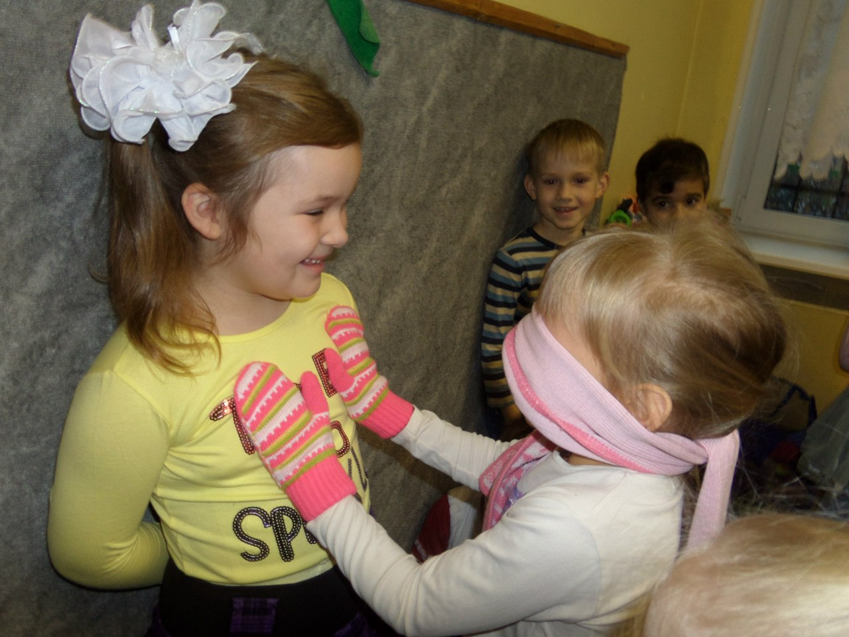
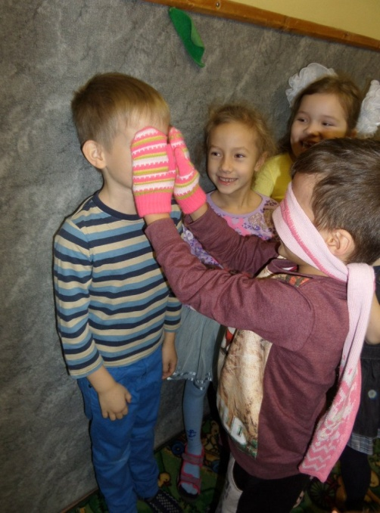
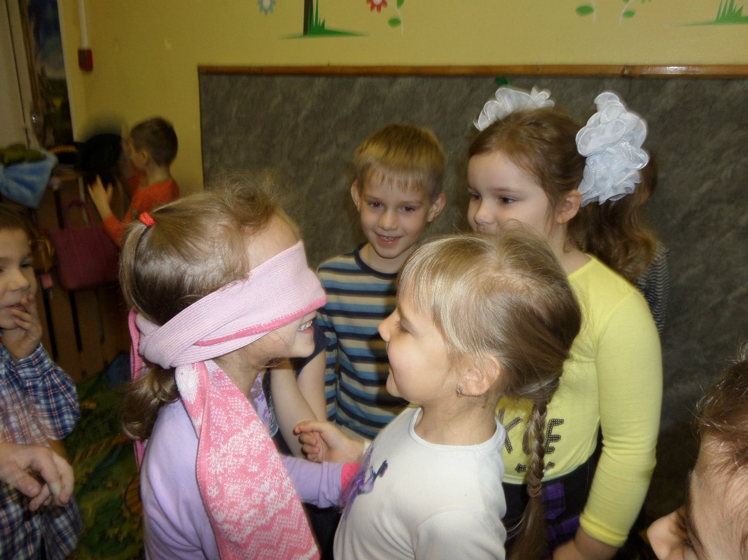
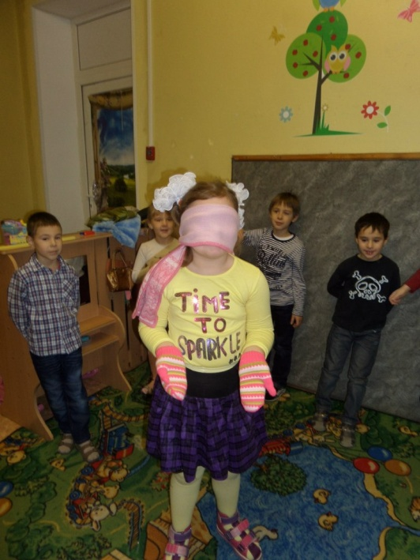

Slide 12
«Волк во рву»
Волк во рву
Для этой игры потребуются "волки", не более 2-х, 3-х человек, а все остальные дети назначаются «козами". В центре площадки чертится коридор шириной около 1-го метра (ров). "Волки" занимают пространство внутри коридора (рва). Задача «коз" – перепрыгнуть ров и не быть осаленными одни из "волков". Если «козочку" осалили и он попадается, ему следует выйти из игры. Если во время прыжка «коза" ногой наступил на территорию рва, то он провалился и тоже выходит из игры.

Slide 14
«Вышибалы» (русская народная игра)
Перед началом игры по жребию определяют двух «вышибал». Они становятся на противоположных кон­цах площадки. Остальные дети выстраиваются в ряд на середине площадки, лицом к «вышибале», у которо­го мяч. «Вышибала» с размаху бросает мяч, пытаясь задеть любого из игроков на середине поля. Если ему это удалось, то такой игрок считается выбывшим из игры: он должен отойти за границы площадки, Мяч, проскочивший мимо игроков, должен поймать другой «вышибала»: теперь его очередь бросать.
Правила:
1. Если «вышибала» бросил мяч недостаточно силь­но, то любой игрок может его поймать: он получит до­полнительное очко и может вернуть в игру выбывшего ранее игрока или «сохранить жизнь» в случае прямого попадания мяча.
2. Игрок, пытавшийся поймать мяч, но не сумевший удержать его в руках, считается выбывшим.
3. Последние два игрока сами становятся «вышиба­лами», и игра повторяется вновь.
4. Иногда договариваются, что игроки могут ловить мяч только с отскока.

Slide 16
Считалки

